Slide 1


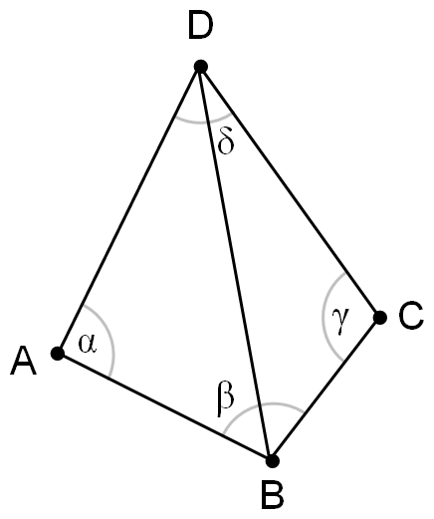
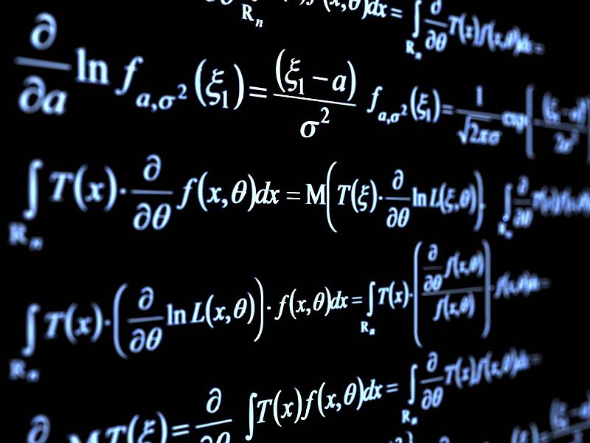
Аритметични действия в различни бройни системи
Въведение
SoftUni Team
Technical Trainers
Software University
http://softuni.bg

Slide 2
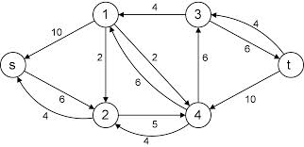

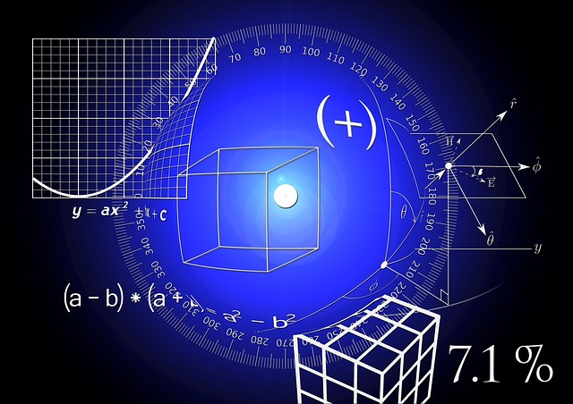
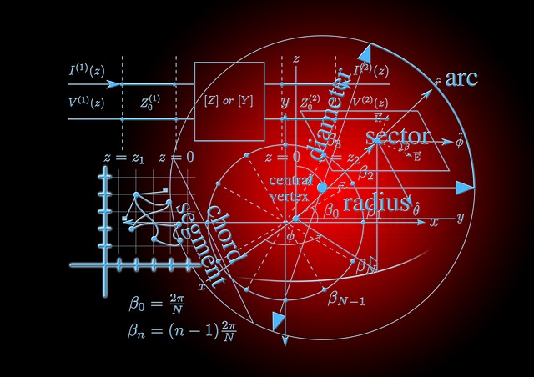
Съдържание
Събиране в двойчна БС
Изваждане в двоична БС
Умножение в двична БС
Деление в двоична БС
Аритметика в други БС

Slide 3

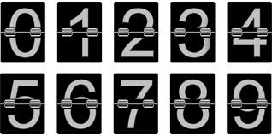
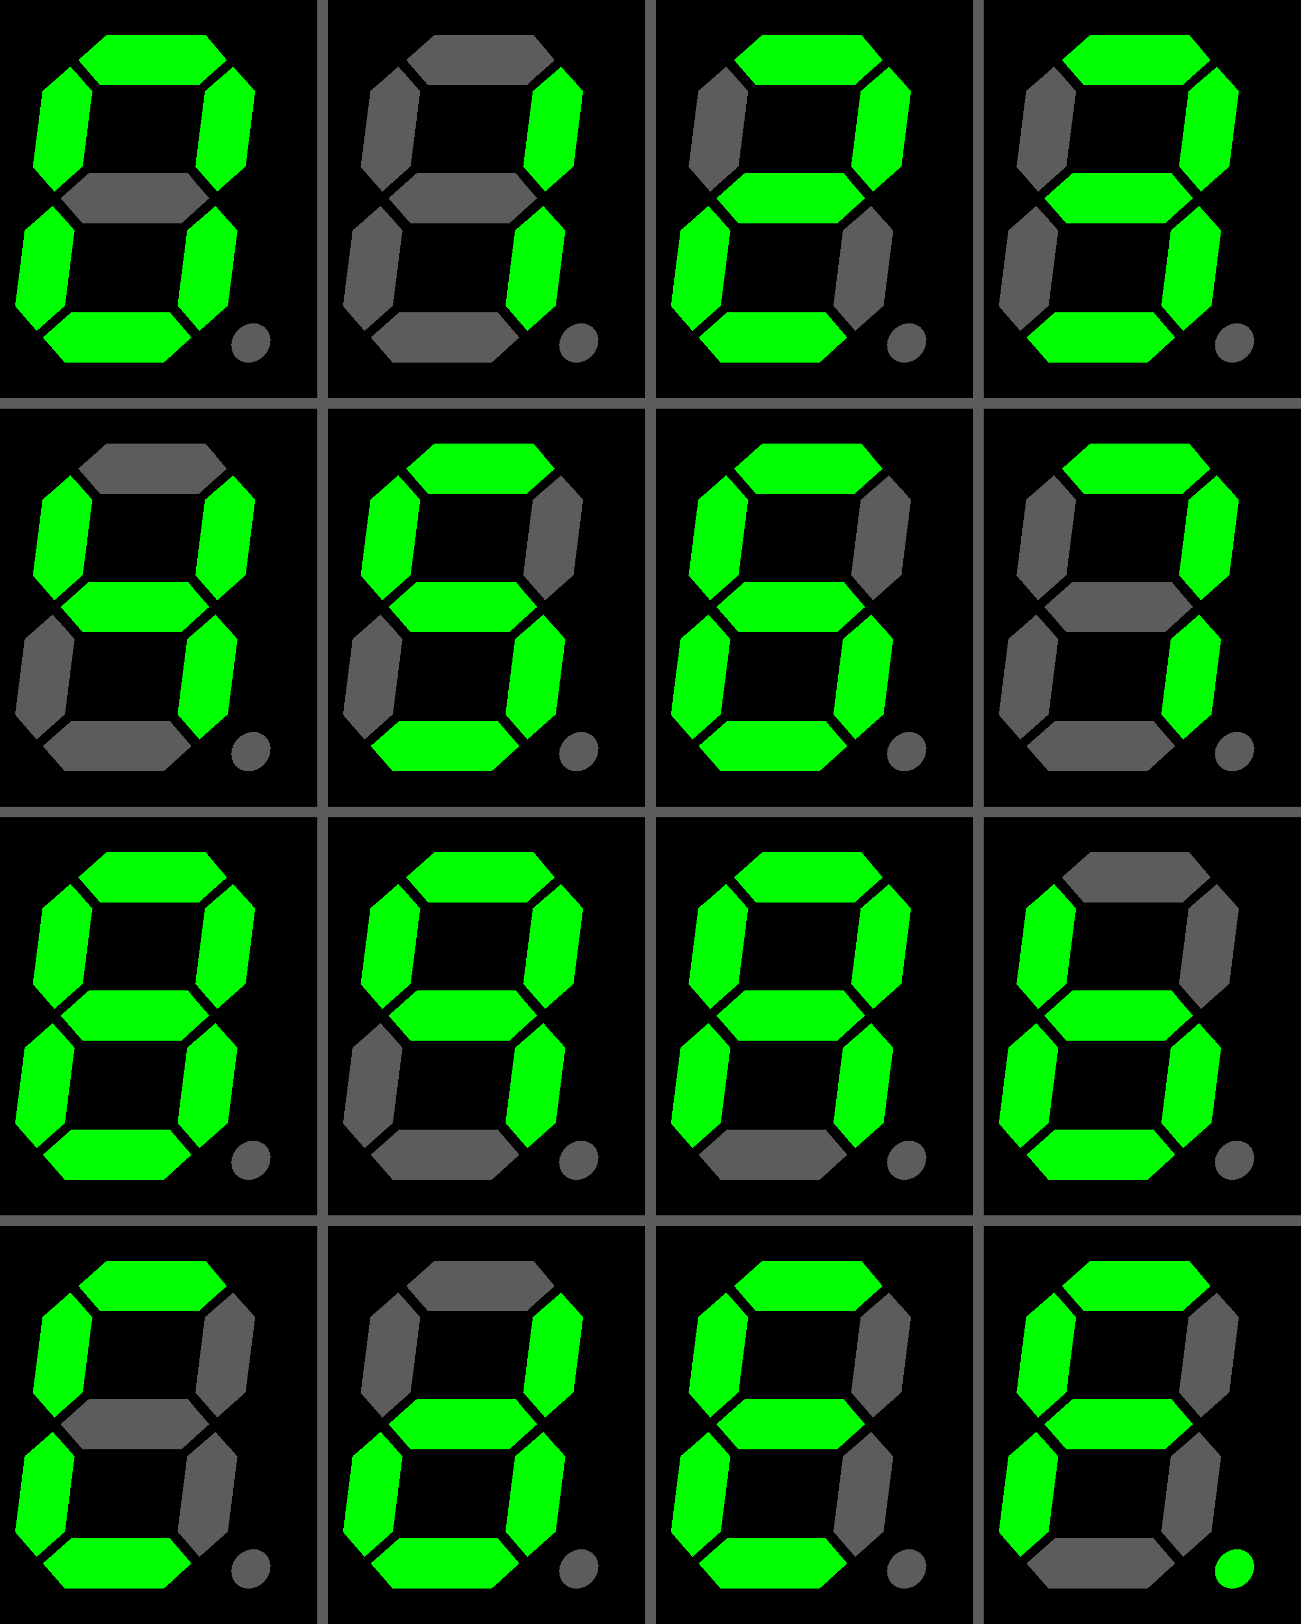
Аритметични действия

Slide 4
Събиране в двоична бройна система
Таблица за събиране
110 6
+ 1111 15
= 10101 21
Когато сборът надвишава 1, се прави пренос
+ | 0 | 1
0 | 0 | 1
1 | 1 | 10

Slide 5
Събиране в двоична бройна система
Ако събираме повече от две числа едновременно, може да се получи пренос, надвишаващ числото, тогава преносът се пише над толкова цифри, с колкото цифри се пише преноса- например, ако преноса е 3 се пише 11 – над две цифри
Пример:
1
10011
1111 15
+ 101 5
+ 1111 15
=110011 35
Преноси след всяко действие:
всеки пренос е с различен цвят 1 1 100 1

Slide 6
Изваждане на числа в двоична БС
Заеми преди всяко действие:
всеки заем е с различен цвят . 10 .10
.
. 10 10
1 1 0 0 1 1 35
- 1 0 1 5
= 1 1 1 1 0 30

Slide 7
Умножение в двоична БС
1111*101 15*5=75
---------
101
101
101
101
----------
1001011

Slide 8
Деление в двоична БС
1001011:101=1111 15*5=75
101
1000
101
111
101
101
101
000

Slide 9
Аритметика в други БС
Тези действия може да се извършват по същия начин и във всяка друга позицинна бройна система. Само числата, които с еполучават във сметките от алгоритмите се записват в съответната бройн система

Slide 10

Резюме
Всяко число в каква да е позиционна бройна система има една и съща стойност
Аритметичните действия се извършват по един и същи алгоритъм,
независимо от ПБС,
просто записа на числата зависи от ПБС

Slide 11







Programming Basics – Math for Developers
https://softuni.bg/courses/programming-basics/

Slide 12
License
This course (slides, examples, demos, videos, homework, etc.) is licensed under the "Creative Commons Attribution-NonCommercial-ShareAlike 4.0 International" license
Attribution: this work may contain portions from
"Fundamentals of Computer Programming with C#" book by Svetlin Nakov & Co. under CC-BY-SA license
"C# Part I" course by Telerik Academy under CC-BY-NC-SA license

Slide 13





Free Trainings @ Software University
Software University Foundation – softuni.org
Software University – High-Quality Education, Profession and Job for Software Developers
softuni.bg
Software University @ Facebook
facebook.com/SoftwareUniversity
Software University @ YouTube
youtube.com/SoftwareUniversity
Software University Forums – forum.softuni.bg

